Slide 1
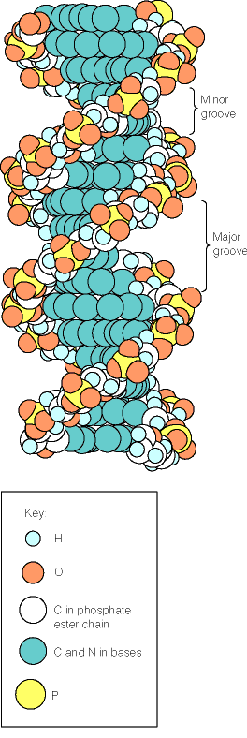
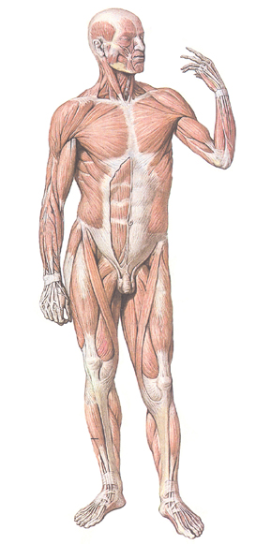

BASES MOLECULARES, CÉLULAS Y TEJIDOS
1ER AÑO DE LICENCIATURA DE ENFERMERIA
Msc. Idalmys Rosabal Armenteros

Slide 2
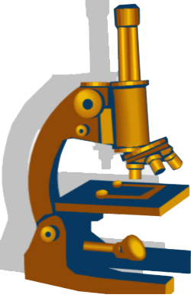
Tema V: Tejidos básicos
Título: Características generales de los tejidos básicos.

Slide 3
SUMARIO
5.4 Tejido muscular: Concepto. Funciones. Clasificación. Características generales.
5.5 Tejido nervioso: Concepto. Funciones. Clasificación. Características generales.

Slide 4
Objetivo.
Describir las características morfofuncionales del Tejido muscular y nervioso haciendo énfasis en sus principales características y variedades, haciendo uso de los medios audiovisuales disponibles, la literatura básica y complementaria, en función de la formación de futuros Licenciados en enfermería.

Slide 5
Tejido muscular
Es uno de los 4 tejidos básicos del organismo, se origina del mesodermo y está constituido por células alargadas con elevada cantidad de filamentos citoplasmáticos responsables de la contracción , cuya propiedad fundamental es la contractilidad; esto permite al organismo realizar las funciones de la mecánica animal, es decir, la dinámica y estática del cuerpo.
. Existen tres tipos de músculos:
Músculo liso.
Músculo estriado esquelético.
Músculo estriado cardíaco.

Slide 6
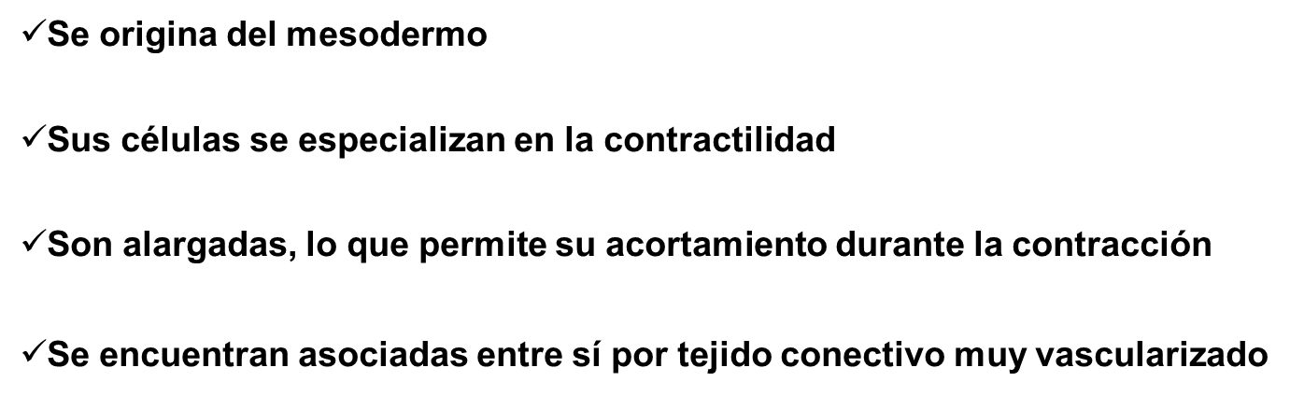
CARACTERÍSTICAS GENERALES DEL TEJIDO MUSCULAR

Slide 7
CLASIFICACIÓN DEL TEJIDO MUSCULAR
Estructura
Localización
Liso
Estriado
Visceral
Esquelético
Función
Cardíaco
Inervación
Involuntario
Voluntario
Autónomo
Somático
Notes:
Clasificación del tejido muscular.
El tejido muscular se clasifica teniendo en cuenta varias características, como la estructura (liso y estriado), localización (visceral, cardíaco y esquelético), función (involuntario y voluntario) e inervación (autónomo y somático). Teniendo como base estos criterios se describen 3 tipos de tejido muscular: liso, estriado cardíaco y estriado esquelético
El tejido muscular liso se destaca porque las fibras musculares son fusiformes, tienen un solo núcleo central y las miofibrillas carecen de estriaciones transversales. El sarcolema no es bien diferenciado y está rodeado por una membrana basal fina. Se localiza en las paredes de los vasos sanguíneos y vísceras huecas. Está inervado por el sistema nervioso autónomo (de la vida vegetativa), por lo que su acción es involuntaria, de contracción lenta y prolongada.
El tejido muscular estriado cardíaco se distingue porque las fibras musculares son cilíndricas con ramificaciones dispuestas en forma de red, que le dan el aspecto de un sincitio. Tienen generalmente un solo núcleo central y las miofibrillas presentan estriaciones transversales que se observan con poca nitidez. En los lugares de contacto en los extremos de las fibras musculares se aprecia el espesor del sarcolema con el aspecto de líneas oscuras transversales irregulares, en zig zag, llamadas discos intercalares. Estas fibras musculares se localizan en el corazón y constituyen el miocardio, donde existen otros tipos de fibras musculares, especializadas, que pertenecen al sistema de conducción del impulso cardíaco (fibras de Purkinje). Está inervado por el sistema nervioso autónomo y por lo tanto su acción es involuntaria.
El tejido estriado esquelético se caracteriza porque las fibras musculares son cilíndricas y muy largas. Contiene numerosos núcleos situados en la periferia y las miofibrillas presentan estriaciones transversales que se destacan bien. Poseen un sarcolema bien diferenciado rodeado por una membrana basal gruesa. Por lo general este tejido se encuentra formando los músculos que se insertan en el esqueleto. Está inervado por el sistema nervioso somático (de la vida animal o de relación) y su acción es voluntaria, basada en mecanismos reflejos y de contracción rápida y vigorosa.

Slide 8
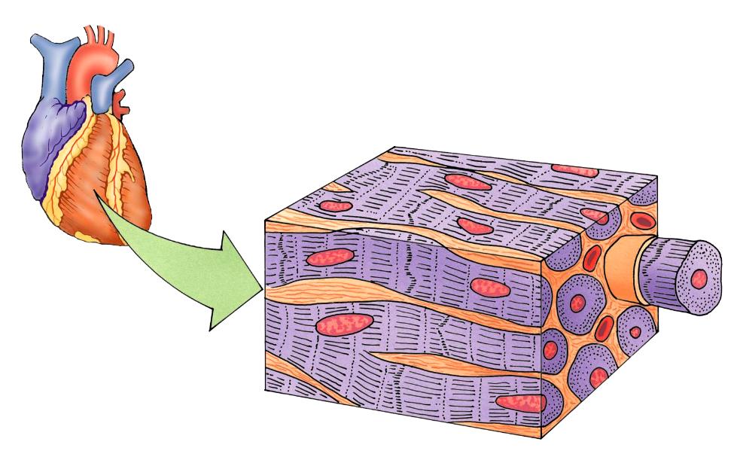
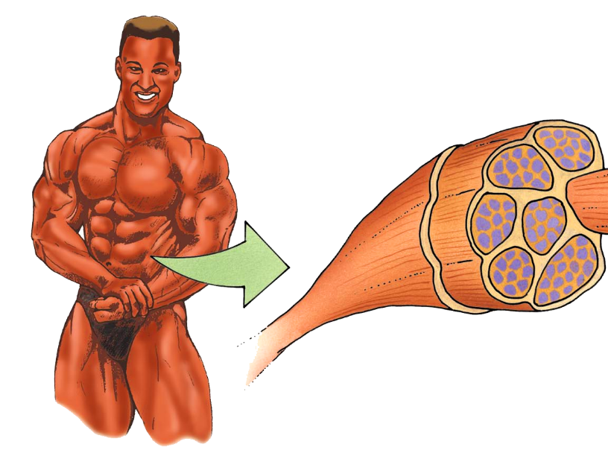
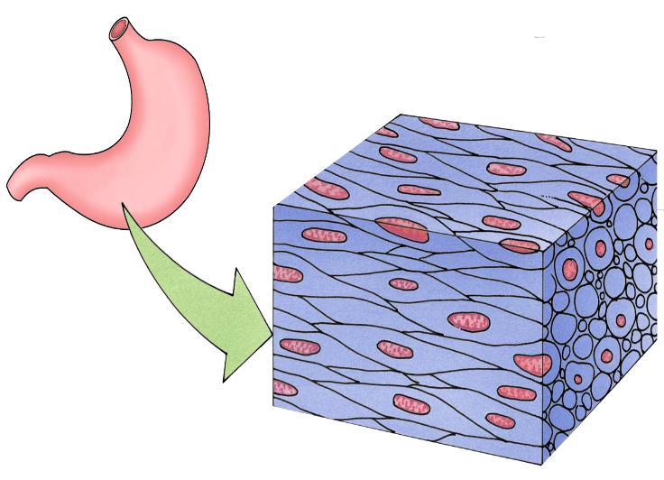
VARIEDADES DE TEJIDO MUSCULAR
Estriado
Cardiaco
Involuntario
Estriado
Esquelético
Voluntario
Liso
Visceral
Involuntario

Slide 9
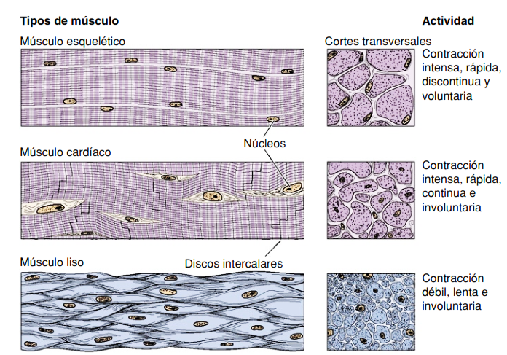

Slide 10
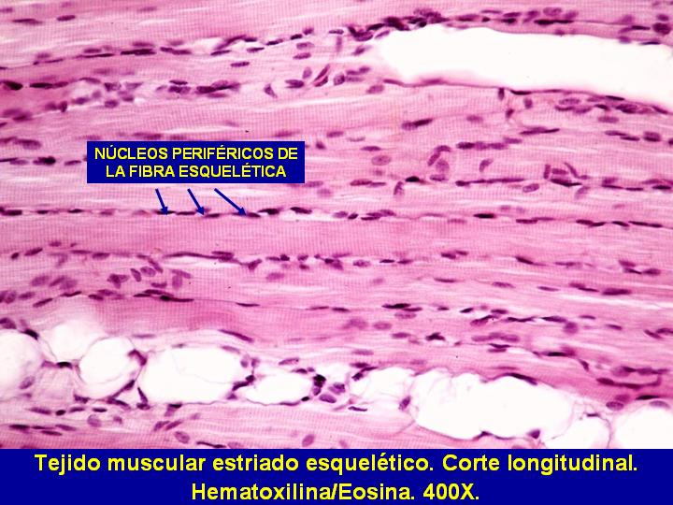

Slide 11
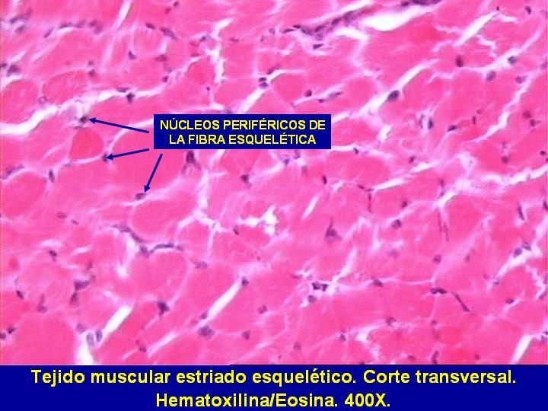

Slide 12
Miofibrillas
Son estructuras largas y cilíndricas, que llenan totalmente el sarcoplasma de la célula, dispuestas en paralelo y están formadas por miofilamentos
Cada miofibrilla contiene mil o más miofilamentos, aprCada miofibrilla contiene mil o más miofilamentos, aproximadamente:
2/3 filamentos delgados de actina
1/3 filamentos gruesos de miosina

Slide 13
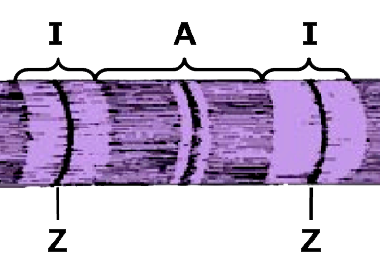
Sarcómera
Es la unidad estructural y funcional del músculo estriado
Constituye su unidad lineal de contracción en la miofibrilla
Sarcómera

Slide 14
TAREA DOCENTE 1
Elabore un resumen donde reflejes las características generales del tejido muscular, para ello debes tener en cuenta los aspectos siguientes:
localización.
estructura.
Función.
Inervación.
Variedad.

Slide 15
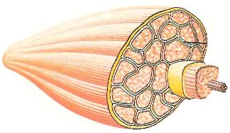
TEJIDO MUSCULAR
Fibra muscular
O
R
G
A
N
I
T
O
S
Microfilamentos o miofilamentos,
constituye los elementos contráctiles.
Retículo endoplásmico o sarcoplásmico, ejerce el control de las contracciones.
Mitocondrias o sarcosomas, proporciona la energía necesaria en las contracciones
Notes:
El tejido muscular es uno de los 4 tejidos básicos del organismo, se origina del mesodermo y se caracteriza porque está constituido por células que han alcanzado un alto grado de especialización, cuya propiedad fundamental es la contractilidad; esto permite al organismo realizar las funciones de la mecánica animal, es decir, la dinámica y estática del cuerpo.
En correspondencia con su función, las células musculares han logrado una marcada diferenciación, adoptan una forma alargada, por lo que se denominan fibras musculares y la terminología utilizada para designar las estructuras celulares difiere de la empleada en otros tejidos. Por ejemplo, la membrana plasmática es llamada sarcolema y el citoplasma, sarcoplasma. Además presenta 3 organitos citoplasmáticos altamente diferenciados: los microfilamentos o miofilamentos, que constituyen los elementos contráctiles; el retículo endoplásmico o retículo sarcoplásmico, que ejerce el control de las contracciones; y las mitocondrias o sarcosomas, que proporcionan la energía necesaria en las contracciones.

Slide 16
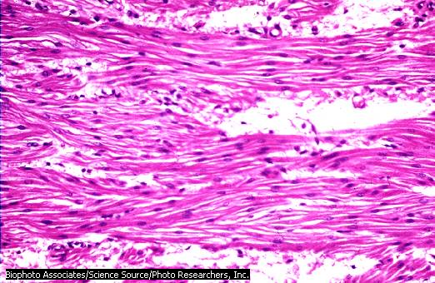
TEJIDO MUSCULAR LISO.
Fibras musculares son fusiformes, tienen un solo núcleo central y las miofibrillas carecen de estriaciones transversales.
Se localiza en las paredes de los vasos sanguíneos y vísceras huecas.
- Está inervado por el SN Autónomo (de la vida vegetativa), por lo que su acción es involuntaria, de contracción lenta y prolongada.

Slide 17
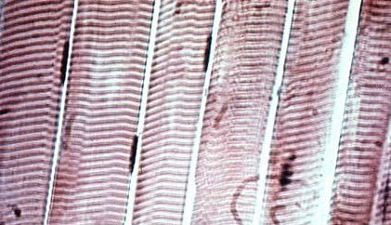
TEJIDO MUSCULAR ESQUELÉTICO.
Sus fibras musculares son cilíndri-
cas y muy largas.
Contiene numerosos núcleos situados en la periferia.
Las miofibrillas presentan estriaciones transversales que se destacan bien.
Se encuentra formando los múscu-
los que se insertan en el esqueleto.
Está inervado por el SN Somático
(de la vida animal o de relación) y su acción es voluntaria.

Slide 18
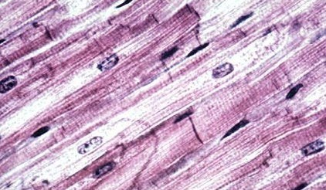
TEJIDO MUSCULAR ESTRIADO CARDÍACO.
Tienen generalmente un solo núcleo central y las miofibrillas presentan estriaciones transversales.
Fibras musculares cilíndricas con ramificaciones dispuestas en forma de red.
Se localizan en el corazón y constituyen el miocardio.
Inervado por el SN Autónomo y su acción es involuntaria.

Slide 19
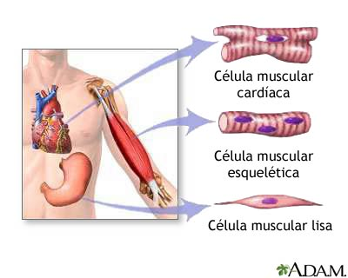
Cont. estructura del tejido muscular.

Slide 20
MÚSCULO
Los músculos esqueléticos
son órganos carnosos, blandos,
de color rojo pardo, que tienen la propiedad de contraerse,
constituyendo la parte activa
del Sistema Osteomioarticular.
Notes:
Los músculos esqueléticos son órganos carnosos, blandos, de color rojo pardo, que tienen la propiedad de contraerse, constituyendo la parte activa del sistema osteomioarticular. Son numerosos

Slide 21
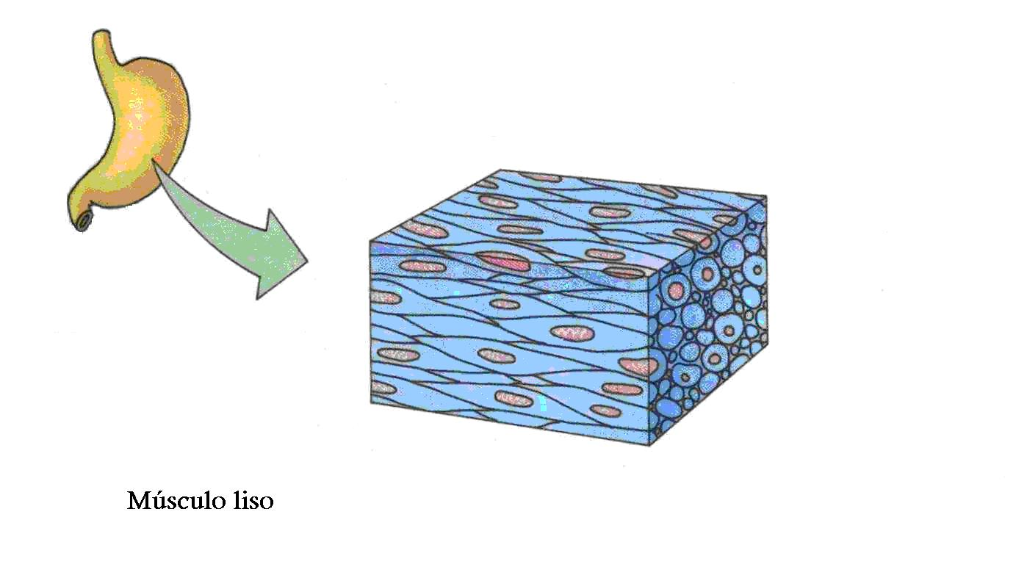

Slide 22
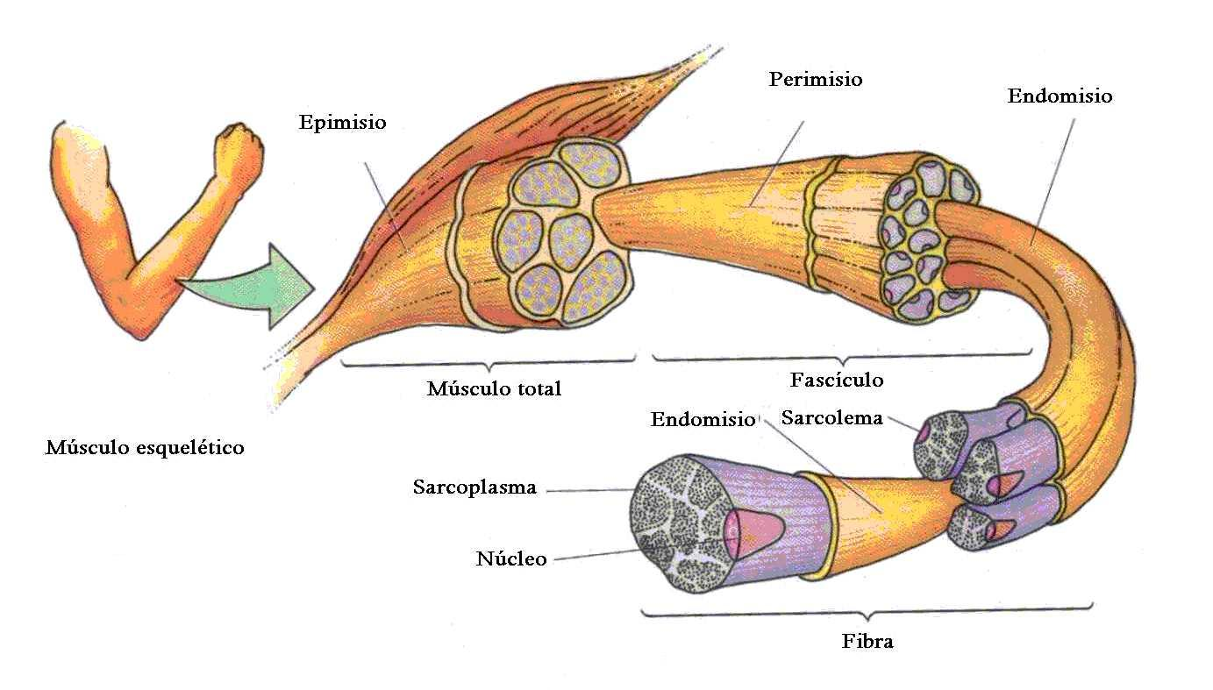

Slide 23
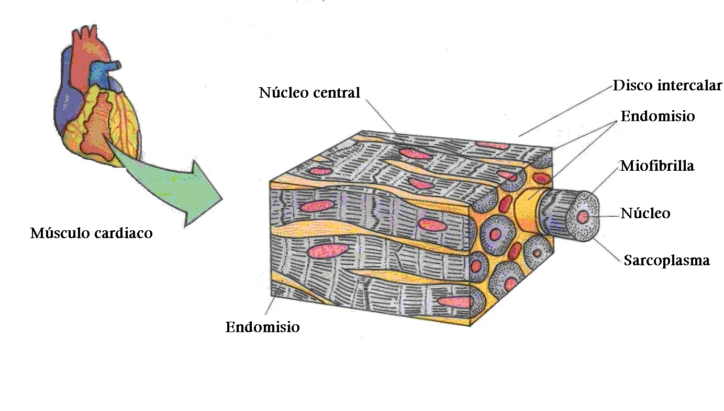

Slide 24
Funciones
El músculo liso interviene en las contracciones débiles, involuntarias y lentas en las vísceras.
El músculo esquelético participa en las contracciones fuertes, voluntarias, discontinuas y rápidas.
El músculo cardiaco realiza contracciones fuertes, involuntarias y rápidas.

Slide 25
TAREA DOCENTE 2
Realice un cuadro sinóptico donde precises la características de los diferentes variedades del tejido muscular.
 | TEJIDO MUSCULAR LISO | TEJIDO MUSCULAR ESQUELÉTICO | TEJIDO MUSCULAR ESTRIADO CARDÍACO.

Slide 26
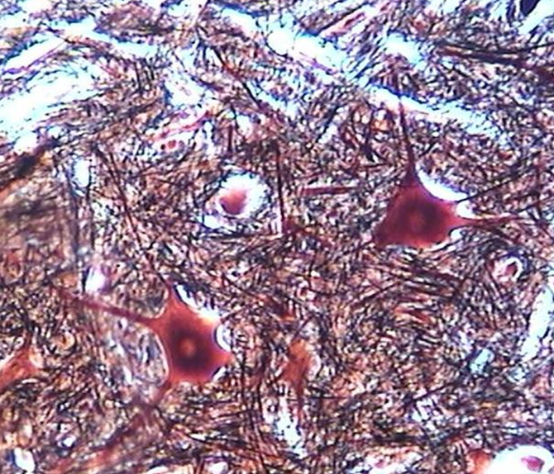
TEJIDO NERVIOSO
Notes:
El tejido nervioso es uno de los 4 tejidos básicos del organismo, origina del ectodermo y esta constituido por células que han alcanzado un alto grado de diferenciación estructural, cuyas propiedades fisiológicas fundamentales son: excitabilidad y conductividad y esta especializado en los mecanismos de regulación, actúa como un sistema integrador de todas las funciones vitales y garantiza su adaptación a las condiciones ambientales. Este tejido cuenta además con la estrecha relación al tejido conectivo que le proporciona vasos sanguíneos, envolturas y forma las vainas de las fibras nerviosas periféricas, capsula de ganglios nerviosos, membranas meníngeas protectora de los órganos centrales como el encéfalo y la medula espinal.

Slide 27
Tejido nervioso
Es el tejido que conforma al sistema nervioso. Deriva del ectodermo. Esta constituido por dos tipos de células con escasa sustancia intercelular:
Neuronas: Células especializadas en la conductibilidad e irritabilidad, que presentan largas prolongaciones mediante las que se relaciona entre sí y con células de otros tejidos.
Neuroglias: Células que sostienen a las neuronas, participan en su nutrición y en los procesos de protección y defensa del tejido nervioso.

Slide 28
CARACTERÍSTICAS GENERALES
Origen ectodérmico
Células altamente diferenciadas y especializadas en: excitabilidad y conductividad
Actúa como un sistema integrador de todas las funciones vitales
Presenta una estrecha relación con el tejido conectivo que le proporciona vasos sanguíneos y envolturas
Células altamente diferenciadas y especializadas en: excitabilidad y conductividad
Actúa como un sistema integrador de todas las funciones vitales
Presenta una estrecha relación con el tejido conectivo que le proporciona vasos sanguíneos y envolturas

Slide 29
COMPONENTES DEL TEJIDO NERVIOSO
SUSTANCIA INTERCELULAR
LÍQUIDO TISULAR
CÉLULAS
Neuronas
Neuroglias
Notes:
El tejido nervioso tiene una citoarquitectura muy variada dependiendo del órgano que forme así será la distribución y tipos de componentes, esta formado por células, sustancia intercelular y liquido tisular, además muy relacionado con el tejido conectivo sobre todo los vasos sanguíneos.

Slide 30

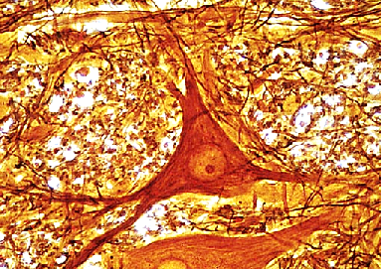
NEURONA
Cuerpo celular
Prolongaciones
Modelo de célula nerviosa
Notes:
La célula nerviosa llamada también neurocito o neurona, es la unidad morfofuncional del tejido nervioso, son altamente especializadas, cuyas propiedades fisiológicas mas desarrolladas son la excitabilidad y la conductividad, esta formada por el cuerpo o soma donde se encuentra el núcleo y las prolongaciones que parten de el que según sus características son: axón y dendritas, estas neuronas cuentan con células propias de sostén del tejido nervioso (neuroglias), además de la cooperación del tejido conectivo.

Slide 31
CUERPO O SOMA
Núcleo: Esférico, central, cromatina laxa, nucléolo prominente
Pericarion: Zona del citoplasma que rodea al núcleo y contiene los organitos e inclusiones
Sustancia basófila o Cuerpos de Nissl (RER)
Mitocondrias
Aparato de Golgi
Neurofibrillas (neurofilamentos y neurotúbulos)
Inclusiones: Lipofuscina, glucógeno, melanina

Slide 32
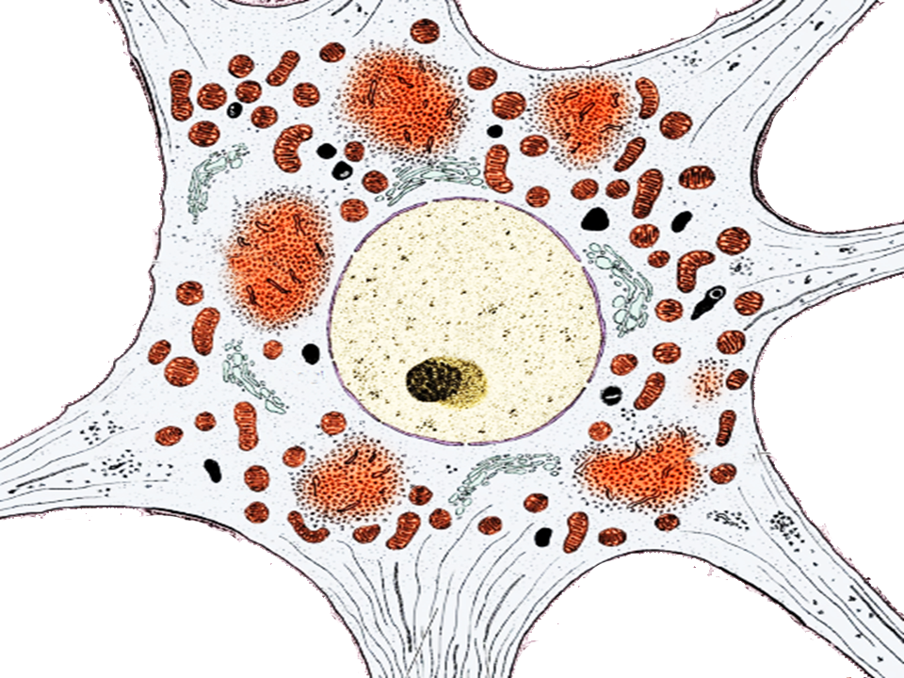
Golgi
RER
Núcleo
Mitocondrias
Neurofibibrillas

Slide 33
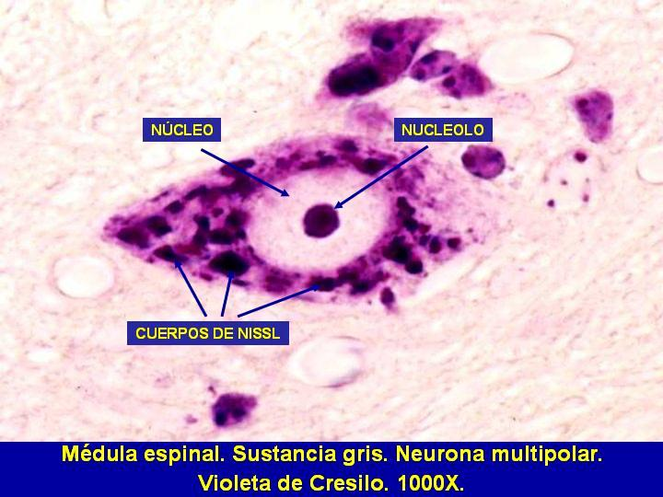

Slide 34
DENDRITAS
Cortas, múltiples y muy ramificadas
Poseen la mayoría de los organitos típicos del pericarion
Presentan espinas dendríticas
Reciben impulsos nerviosos procedentes de otras neuronas

Slide 35
AXÓN O CILINDROEJE
Es único, más largo que las dendritas y mantiene su diámetro constante
No contiene Cuerpos de Nissl
Puede estar rodeado o no por mielina
Presenta microtúbulos, microfilamentos y escasas mitocondrias
Se inicia en el cono axónico y termina en una arborización denominada telodendrón
Trasmite impulsos nerviosos a otras neuronas, a células epiteliales o musculares

Slide 36
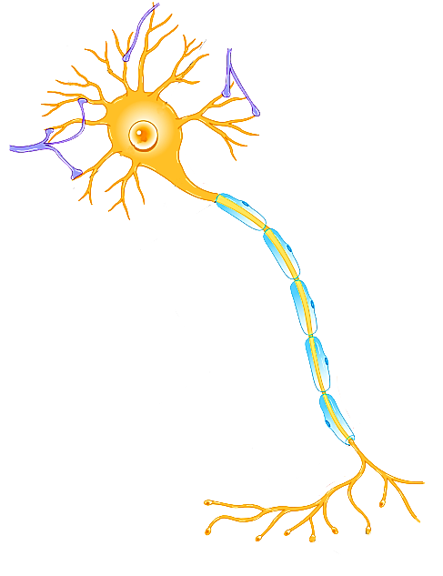
Dendritas
Pericarion
Axón
Cono axónico
Vaina de mielina
Telodendrón

Slide 37
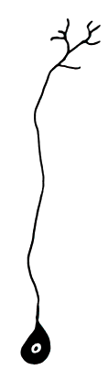
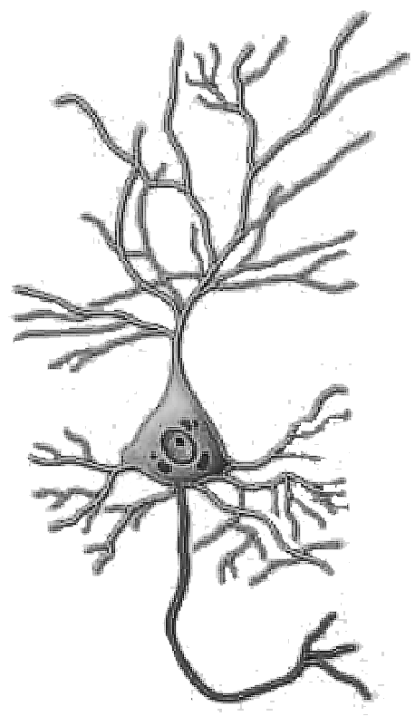
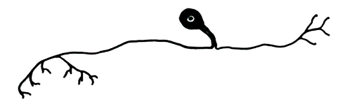
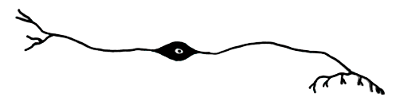
CLASIFICACIÓN DE LAS NEURONAS
I. Por el número de prolongaciones
Unipolar
Bipolar
Seudounipolar
Multipolar

Slide 38


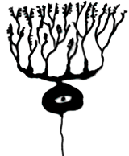
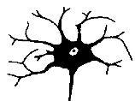
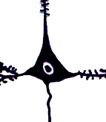
II. Por la forma del cuerpo celular
Fusiformes
Globulosas
Piriformes
Piramidales
Estrelladas

Slide 39
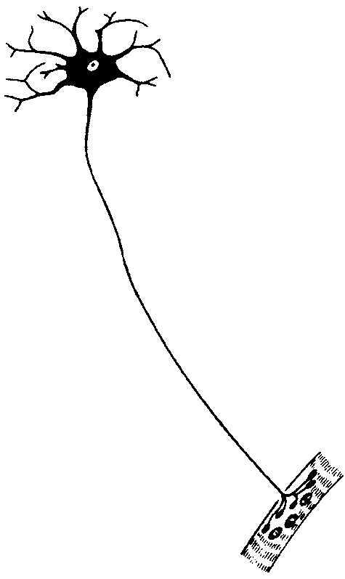
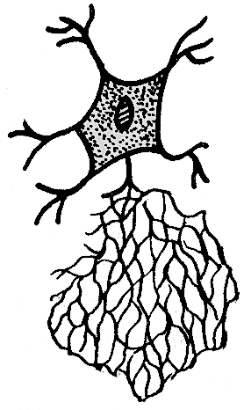
III. Según la longitud del axón
Golgi tipo I o de axón largo
Golgi tipo II o de axón corto
IV. Desde el punto de vista funcional
Sensitivas o aferentes
Motoras o eferentes
Interneuronas o de asociación

Slide 40
TAREA DOCENTE 3
Elabore un resumen donde reflejes la clasificación de la neurona, para ello debes tener en cuenta los aspectos siguientes:
Por el número de prolongaciones
Desde el punto de vista funcional
Por la forma del cuerpo celular
Según la longitud del axón

Slide 41
NEUROGLIAS
Son mucho más numerosas y más pequeñas que las neuronas
A diferencia de las neuronas, sus prolongaciones son similares y no generan impulsos nerviosos
Se les considera células de soporte y cumplen con diferentes funciones
Notes:
Las células de la Glia o Neuroglias, son células del tejido conectivo que a diferencias de las neuronas sus funciones no están relacionadas por la recepción de estímulos ni la conducción de estos son llamadas células de sostén, son numerosas, pequeñas en relación a las neuronas y sus prolongaciones son similares, se reconocen diferentes tipos y su localización es tanto en el SNC y en el SNP. Ahí tenemos en el SNC a:
Astrocitos: Fibrosos y Protoplasmaticos, Oligodendroglia y Microglia. Los Astrocitos están en intima relación con cada una de las neuronas, emiten algunas prolongaciones hacia los vasos sanguíneos llamadas por algunos autores Pies Chupadores y permiten la reparación de ciertas lesiones dentro del S.N. (son importantes en el proceso de cicatrización del tejido). La Oligodendroglia, es la que forma la mielina alrededor de las prolongaciones de las neuronas en el SNC y la Microglia, se activa durante procesos patológicos fagocitando bacterias, elementos extraños o elementos provenientes de desechos inflamatorios. En el SNP encontramos a:Células de Schwann: responsables de la formación de mielina en las fibras del SNP, las células satélites o anficitos: Se localizan en los ganglios nerviosos y las células de Müller: En la retina.
Se ha visto que el buen funcionamiento del S.N. depende de un patrimonio celular mínimo de células de la glia, y que una mayor capacidad intelectual dependería mas bien de este patrimonio, principalmente astrocitos fibrosos y protoplasmáticos, que del de células nerviosas (neuronas). Por ejemplo, Albert Einstein, poseía en su cerebro según investigaciones realizadas, mas células gliales que una persona normal, lo que permitió el funcionamiento optimo de sus neuronas.

Slide 42
NEUROGLIAS DEL SNC
♦ Oligodendroglias: Producen la mielina en el SNC
Macroglias
-Protoplasmáticos
♦ Astrocitos
-Fibrosos
Microglias: Células fagocíticas
Células del epéndimo o ependimarias

Slide 43
Astrocito protoplasmático
Pie vascular
Capilar
Astrocito fibroso

Slide 44
Microglia: Célula fagocítica
Oligodendroglia (Oligodendrocito)

Slide 45
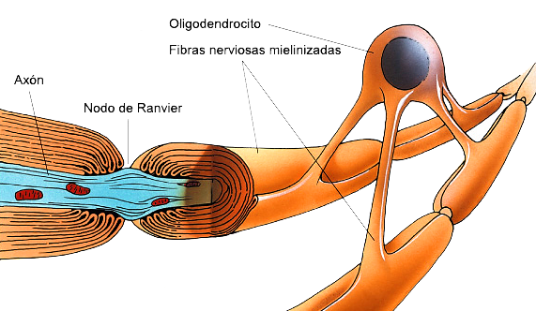
OLIGODENDROCITO Y MIELINIZACIÓN

Slide 46
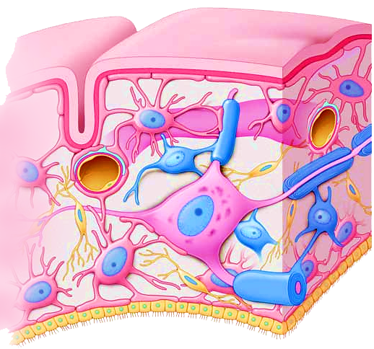
NEUROGLIAS DEL SNC
Astrocito
Vaso sanguíneo
Microglia
Neurona
Oligodendrocito
Células Ependimarias

Slide 47
NEUROGLIAS DEL SNP
Células de Schwann: Producen la mielina en el SNP
Células satélites o anficitos: Se localizan en los ganglios nerviosos
Células de Müller: En la retina

Slide 48
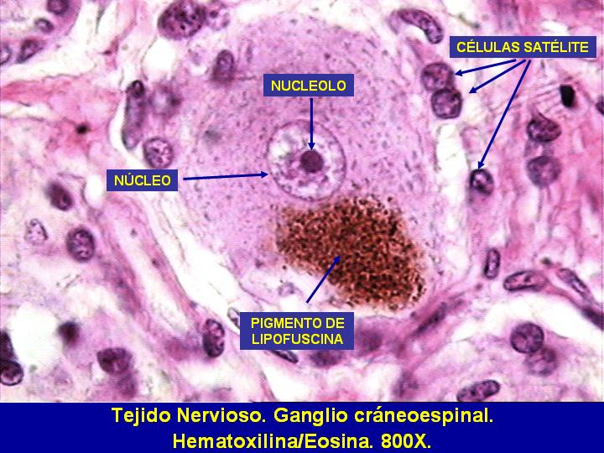

Slide 49
FUNCIONES DE LAS NEUROGLIAS
Soporte y sostén de neuronas
Producción de mielina
Defensa mediante fagocitosis
Intercambio metabólico
Participación en la barrera hematoencefálica
Liberación de sustancias neuroactivas
Guía de la migración celular durante el desarrollo embrionario

Slide 50
TAREA DOCENTE 4
Realice resumen donde precises la características que diferencia a las neuronas de las neuroglias y las características de las neuroglias del sistema nervioso central y el periférico

Slide 51
CONCLUSIONES
El tejido muscular formado por células alargadas que permiten el movimiento corporal por medio de las contracciones de las mismas y está formado por tres tipos de tejido muscular: liso, estriado esquelético y estriado cardiaco
El tejido nervioso es un tejido básico constituido por dos tipos de células: neuronas y neuroglias); organizándose en sustancia gris y sustancia blanca.
Las neuronas son células altamente especializadas en las propiedades fisiológicas de excitabilidad y conductividad.

Slide 52
BIBLIOGRAFÍA
Básica:
•Colectivo de autores. Morfofisiología Tomo I. Editorial Ciencias Médicas, La Habana, Cuba. 2015 Cap 4 pag (203-220)
Complementaria:
•Rosell W, Dovale C y Álvarez. Morfología I. EDICIMED, La Habana, Cuba. 2002 Cap IV pag (87-90) (164-168)
•Rosell W, Dovale C y Álvarez. Morfología Humana Tomo II. EDICIMED, La Habana, Cuba. 2002 Cap VII pag (352-353)

Slide 53
PRÓXIMA ACTIVIDAD
Clase Taller Unidad 5

